Slide 1
Docker 入门

Slide 2
Agenda
Docker简述
演示：在Docker中部署Flask程序
安装和使用Docker
在生产环境使用Docker
参考引用

Slide 3
Docker 简述

Slide 4
Docker是什么
Host
Container
Virtual Machine
Namespace
Virtual Hardware
OS
Services
Libs
Apps
Services
Libs
Apps

Slide 5
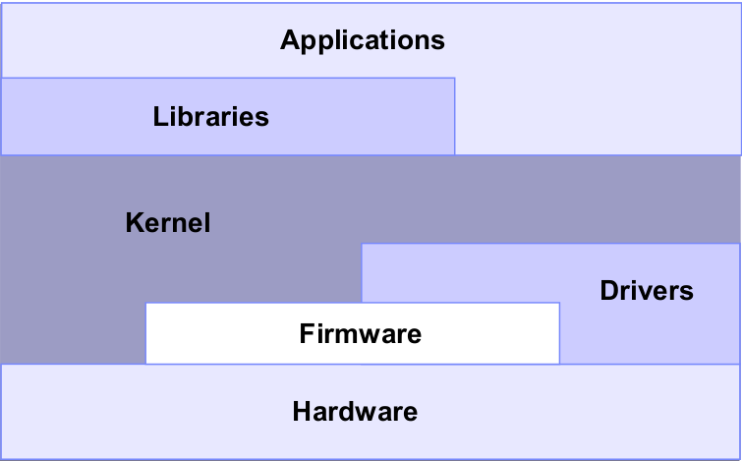
Container
VM

Slide 6
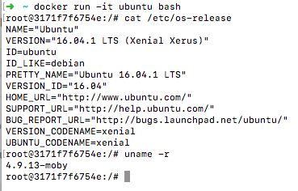
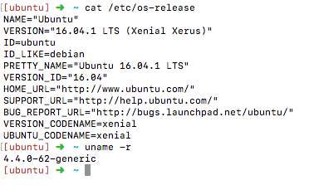
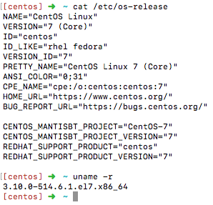
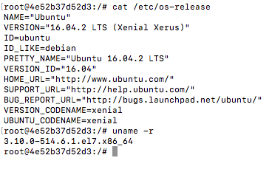
Container 直接使用宿主内核
CentOS 7
Ubuntu in Docker on CentOS 7
Ubuntu
Ubuntu in Docker on Mac

Slide 7
在Docker中部署Flask程序

Slide 8
安装和使用

Slide 9
过去 vs 未来

Slide 10
Storage Driver

Slide 11
Docker CE
2017年2月，Docker发布了企业版（ANNOUNCING DOCKER ENTERPRISE EDITION）

Slide 12
在生产环境使用Docker

Slide 13
参考引用
GitBook：Docker —— 从入门到实践 （中文）
Docker in Production: A History of Failure

